Slide 1
8 使用模块和库编程

Slide 2

第8章 使用模块和库编程
本章内容
模块
包
Python的标准库
Python的第三方库
Turtle库的应用
jieba库的应用
库、模块、包、类、函数等概念从不同角度来构建程序。
Python程序可以使用内置的标准库、第三方库，也可以使用用户自己开发的函数库，从而更方便地实现代码复用。

Slide 3

8.1 模块
模块的概念
模块是包含变量、语句、函数或类的定义的程序文件，文件的名字就是模块名加上.py扩展名。
用户编写程序的过程，也就是编写模块的过程。
提高代码的可维护性。
提高代码的可重用性。
有利于避免函数名和变量名冲突。

Slide 4
8.1 模块
导入模块
应用程序要使用模块中的变量或函数，需要先导入该模块。
导入模块使用 import或from语句。
import modulename [as alias]
from modulename import fun1,fun2,…
modulename是模块名，alias是模块别名，fun1、fun2是模块中的函数。
import导入模块，需要通过模块名或模块的别名来调用模块中的函数。
from语句导入的对象可以直接使用。

Slide 5
8.1 模块
执行模块
使用import语句和from语句执行导入操作时，导入的模块将会被自动执行。
模块中的赋值语句被执行后会创建变量，def语句被执行后会创建函数对象。
模块中的全部语句都会被执行，但只执行一次。
例8-3 使用import导入模块，观察模块中变量变化情况。
例8-4 使用from语句导入模块时，模块中变量变化情况。

Slide 6
8.1 模块
模块搜索路径
导入模块时，需要能查找到模块的文件路径。
导入模块时，不能在 import或from语句中指定模块文件的路径，只能使用Python设置的搜索路径。
标准模块sys的path属性可以用来查看当前搜索路径设置。
sys.path（搜索路径）由4部分设置组成。
程序的当前目录(可用os模块中的 getcwd()函数查看)。
操作系统的环境变量 pythonpath包含的目录(如果存在)。
Python标准库目录。
任何.pth文件包含的目录(如果存在)。
系统环境变量pythonpath或使用.pth文件用来配置搜索路径，是通常的方法。

Slide 7
8.1 模块
__name__属性
Python的内置属性，表示当前模块的名字，也能反映一个包的结构。
如果.py文件作为模块被调用，__name__的属性值为模块文件的主名，如果模块独立运行，__name__属性值为__main__。
语句if __name__ == 'main' 的作用就是控制这两种不同情况执行代码的过程。

Slide 8
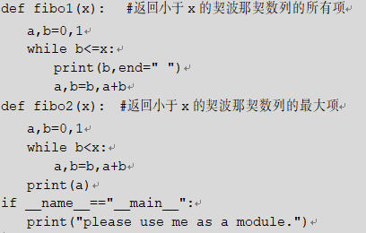
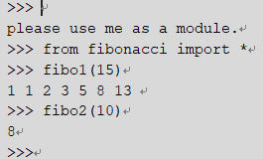
8.1 模块
__name__属性

Slide 9

8.2 包
包是模块文件所在的目录。
模块是实现的某一特定功能的函数和类的文件。
包的外层目录必须在Python的搜索路径中。
包的下级子目录中，每个目录需要包含一个__init__.py文件，
__init__.py文件可以为空，也可以在其中定义__all__列表指定包中可以导入的模块。

Slide 10
8.2 包
一个典型的包结构

Slide 11
8.3 Python的标准库
Python标准库，也称内置库或内置模块，是Python的组成部分，它随Python解释器一起安装在系统中。
math库
math库是Python内置的数学函数库，提供支持整数和浮点数运算的函数。
math库共提供了4个数学常数和44个函数，分为数值运算函数、幂对数函数、三角对数函数和高等特殊函数等类型。
执行dir(math)函数命令，

Slide 12
8.3 Python的标准库
random库
random库中的函数主要用于产生各种分布的伪随机数序列。
概率是确定、可见的，被称为伪随机数。
可以生成不同类型的随机数函数，所有函数都是基于最基本的 random.random()函数扩展实现。
只需要查阅该库中的随机数生成函数，根据应用需求使用即可。

Slide 13
8.3 Python的标准库
random库
函数 | 示例
random.random() | >>> random.random() 0.8880685743559004
random.randint(a, b) | >>> random.randint(10,20) 19
random.randrange(stop) | >>> random.randrange(10) 8
random.choice(seq) | >>> random.choice(['a','b','c','d','e']) 'c'
random.uniform(a, b) | >>> random.uniform(10,20) 17.27824882833889
random.randrange(start, stop[, step]) | >>> random.randrange(1,20,3) 16
random.shuffle(x[, random]) | >>> lst=['a','b','c','d','e'] >>> random.shuffle(lst) >>> lst #['e', 'c', 'b', 'a', 'd']

Slide 14
8.3 Python的标准库
datetime库
日期和时间的函数主要集中在time和datetime两个库中，其中datetime 库基于 time库进行了封装，提供了更多实用的对象或函数。
主要知识点
1. datetime类的定义
2. datetime类的方法和属性
3. datetime类中对象的方法或属性
4. strftime()方法

Slide 15
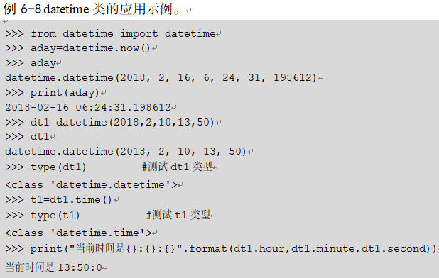
8.3 Python的标准库
datetime库

Slide 16
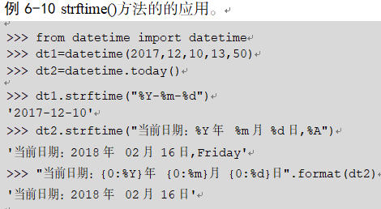
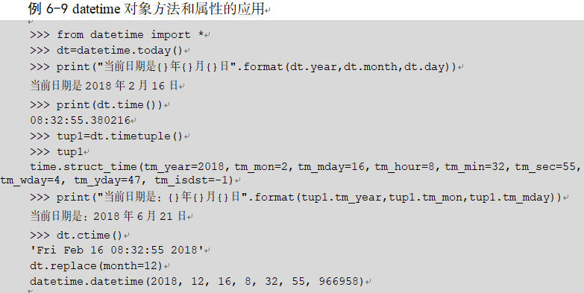
8.3 Python的标准库
datetime库

Slide 17
8.4 Python的第三方库
第三方库介绍
Python官方网站提供了第三方库索引功能（the Python Package PyPI），网址如下。
https://pypi.org
该站点列出Python语言超过14万个第三方库的基本信息。
当前流行的编程思想是“模块编程”。
用户程序包括标准库、第三方库、用户程序、程序运行所需要的资源等，用搭积木类似的方法组建程序，这就是模块编程。
“模块编程”思想强调充分利用第三方库，编写程序的起点不再是探究每个程序算法或功能的设计，而是尽可能探究运用库函数编程的方法。

Slide 18
8.4 Python的第三方库
使用pip工具安装第三方库
第三方库需要安装后才能使用。用户下载第三方库后，可以根据软件文档来安装或使用pip工具安装。
pip工具由Python官方提供并维护，是常用且高效的在线第三方库安装工具。
pip3是 Python的内置命令，用于 Python3版本安装第三方库，需要在命令行下执行。
（1）pip3 –help （2）pip3 install
（3）pip3 list （4）pip3 uninstall
（5）pip3 show （6）pip3 download

Slide 19
8.4 Python的第三方库
Python常见的第三方库
库 名 | 用 途 | 库 名 | 用 途
numpy | 矩阵运算、矢量处理、线性代数等 | sklearn | 机器学习和数据挖掘
matplotlib | 2D&3D绘图库、数学运算、绘制图表 | pyinstaller | Python源文件打包
PIL | 通用的图像处理库 | Django | 支持快速开发的Web框架
requests | 网页内容抓取 | Scrapy | 网页爬虫框架
jieba | 中文分词 | Flask | 轻量级Web开发框架
bs4 | HTML和XML解析 | scipy | 科学计算库
Wheel | Python文件打包 | pandas | 高效数据分析

Slide 20
8.4 Python的第三方库
Python常见的第三方库
使用pip安装第三方库，需要注意。
在Python 3.x下，通常使用pip3命令安装，也可以使用pip命令安装。
库名是第三方库常用的名字，pip安装用的文件名和库名不一定完全相同，通常采用小写字符。
安装过程应在命令行下进行，而不是在IDLE中，部分库会依赖其他函数库，pip会自动安装，部分库下载后需要一个安装过程，pip也会自动执行。

Slide 21
8.4 Python的第三方库
使用pyinstaller库打包文件
用于源文件打包的第三方库，它能够在Windows、Linux等操作系统下将Python源文件打包。
打包后的Python文件可以在没有安装Python的环境中运行，也可以作为一个独立文件方便传递和管理。
1. pyinstaller的安装
pyinstaller第三方库的官方网站网是：http://www.pyinstaller.org用户需要使用pip工具安装。

Slide 22
6.4 Python的第三方库
使用pyinstaller库打包文件
2. 用pyinstaller打包文件
假设Python源文件computing.py存在于d:\python36\文件夹中，打包的命令是：
d:\python> pyinstaller d:\python36\computing.py
pyinstaller打包文件，需要注意以下几个问题。
文件路径中不能出现空格和英文句号(.)
源文件必须是UTF-8编码
生成的打包生成文件的位置与’>’提示符前的路径一致

Slide 23
8.5 turtle库的应用
turtle库是用于绘制图形的函数库。
turtle绘图可以描述为海龟爬行轨迹形成了绘制的图形，
图形绘制的过程十分直观。turtle库保存在Python安装目录的Lib文件夹下，需要导入后才能使用。

Slide 24
8.5 turtle库的应用
绘图坐标系
turtle的绘图画布上，坐标原点(0,0)是画布中心。
在坐标原点上有一只面朝x轴正方向小海龟即是画笔，海龟在坐标系中爬行，有“前进”、“后退”、“旋转”等动作，对坐标系的探索也通过“前进方向”、“后退方向”、“左侧方向”和“右侧方向”等小海龟调整自身角度方位来完成。
结合下面的代码，分析turtle的绘图坐标系。
from turtle import *
turtle.setup(500,300,200,200)
turtle.setup()方法，用于设置绘图窗口的大小和位置。
turtle.setup(width,height,top,left)

Slide 25
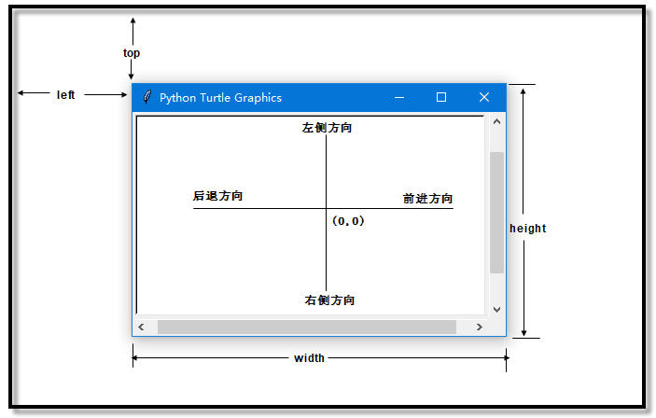
8.5 turtle库的应用
绘图坐标系
turtle.setup(width,height,top,left)

Slide 26
8.5 turtle库的应用
turtle的画笔控制方法
设置画笔的状态，包括画笔的抬起和落下状态；设置画笔的宽度、颜色等。
方法 | 功能
turtle.penup()/turtle.pu()/ turtle.up() | 提起画笔，用于移动画笔位置，与pendown()配合使用
turtle.pendown()/turtle.pd()/ turtle.down() | 放下画笔，移动画笔将绘制图形
turtle.pensize()/ turtle.width() | 设置的画笔线条宽度，若为None或者为空，该方法返回当前画笔宽度
turtle.pencolor(colorstring)/ turtle.pencolor((r,g,b)) | 设置画笔颜色，若无参数则返回当前画笔颜色

Slide 27
8.5 turtle库的应用
turtle的图形绘制方法
turle图形绘制是通过控制画笔的行进动作完成的，turtle的形状绘制方法也叫做运动控制方法。包括画笔的前进方法、后退方法、方向控制等。
方法
turtle.fd(distance)/ turtle.foward(distance)
turtle.seth(angle)/ turtle.setheading(angle)
turtle.circle(radius, extents)
turtle.left(angle)
turtle.right(angle)
turtle.setx(x)
turtle.sety(y)

Slide 28
8.5 turtle库的应用
例8-11绘制图案为紫色正方形螺旋。

Slide 29
8.6 jieba库的应用
jieba是应用于中文单词拆分的第三方库，具有分词、添加用户词典、提取关键词和词性标注等功能。
jieba库简介
jieba库是第三方库，需要通过pip命令安装
jieba库的分词原理是利用一个中文词库，将待分词的文本与分词词库比对，通过图结构和动态规划方法找到最大概率的词组。
jieba库支持的3种分词模式。
● 精确模式，试图将句子最精确地切开，适合文本分析。
● 全模式，把句子中所有的可以成词的词语都扫描出来, 速度快，但是不能解决歧义问题。
● 搜索引擎模式，在精确模式的基础上，对长词再次切分，适合用于搜索引擎分词。

Slide 30
8.6 jieba库的应用
jieba库的分词函数
jieba库主要提供分词功能，可以辅助自定义分词词典。jieba库中包含的主要方法如下。
方法 | 功能描述
jieba.cut(s) | 精确模式，返回一个可迭代的数据类型
jieba.cut(s,cut_all=True) | 全模式，输出文本s中所有可能的单词
jieba. cut_for_search (s) | 搜索引擎模式，适合搜索引建立索引的分词结果
jieba.lcut(s) | 精确模式，返返回一个列表类型
jieba.lcut(s,cut_all=True) | 全模式，返回一个列表类型
jieba. lcut_for_search (s) | 搜索引模式，返回一个列表类型

Slide 31
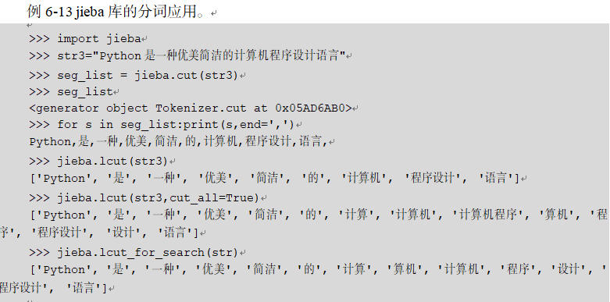
8.6 jieba库的应用

Slide 32
8.6 jieba库的应用
添加单词和自定义词典
无法识别的分词，也可以向分词库添加新词。
对于专业的应用，可以定义自己的词典或调整词典。
● jieba.add_word(word, freq=None, tag=None) ，在程序中向词典添加单词。
● del_word(word) ，删除词典中的单词。
● suggest_freq(segment, tune=True) ，可调节单个词语的词频，使其能（或不能）被拆分。
例8-14 向分词库添加单词。

Slide 33
8.6 jieba库的应用
中文文本的词频统计
（1）使用open()函数读取文件到变量article中，再使用jieba.lcut()函数实现汉字分词功能，解析后的分词保存在列表words中。
（2）逐个读取列表中的汉字单词，重复下面的操作。
如果字典word_freq的key值中没有这个单词，向字典中添加元素，关键字是这个单词，值是1；如果字典的key值中有这个单词，字典的值加1；
当列表中的单词全部读取结束后，每个单词出现的次数被放在了字典word_freq中，word_freq的key是单词，word_freq的value是单词出现的次数。
（3）为了得到比较好的输出结果，对字典转换为列表后，排序，输出。

Slide 34
8.6 jieba库的应用
中文文本的词频统计
例8-17 三国演义前60回中的高频词统计。
例8-18 引用了排除单词文件的高频词统计。
例8-19 同类单词合并后的高频词统计。

Slide 35
小结
模块是一个包含变量、语句、函数或类的定义的程序文件。需要导入使用import或from语句导入。执行导入操作时，导入的模块将会被自动执行。
Python的程序由包( package)、模块( module)和函数等组成，包是模块文件所在的目录。包的外层目录必须包含在Python的搜索路径中。
介绍了math库、random库、datetime库、turtle库等内置库。
Python第三方库包括模块( module)、类( class)和程序包( Package)等元素，需要安装后才能使用。
jieba是应用于中文单词拆分的第三方库，详细介绍了分词、添加用户词典、根据权重提取关键词等功能，

Slide 36
作业:
（1）使用random库，产生10个100到200之间的随机数，并求其最大值、平均值、标准差和中位数。
（2）使用datetime库，对一个日期（含时间），输出不少于8种 日期格式。
（3）编写程序统计《水浒转》中前15位出场最多的人物。

Slide 37
Thanks

